Slide 1
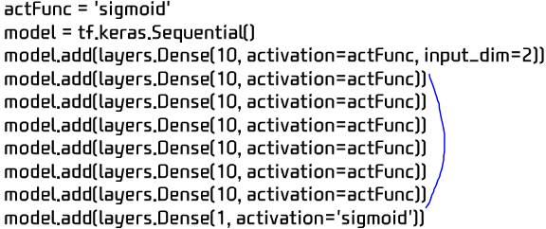
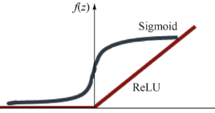
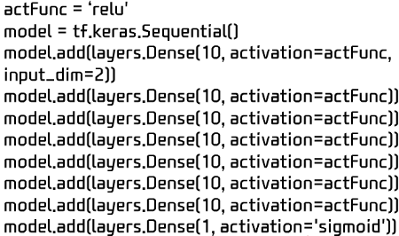
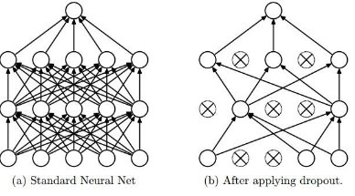
Deep Learning
딥러닝에서 XOR 문제
딥러닝 → 뉴럴 네트워크에서 히든 레이어를 2개 이상 확장
레이어에 각 노드를 몇 개 넣을 건지 자유
활성함수 조건 : 비선형, 미분가능
여러 hidden layer → deep learning
XOR: 단층 → OK ; 딥러닝 → NO 왜? = vanishing gradient
Gradient Vanishing Problem
XOR을 단층 네트워크 → OK ; 다층 네트워크(딥러닝)으로 확장 → NO 왜?
Backpropagation 과정중 sigmoid의 미분값을 계산. 시그모이드의 입력(WX+b)의 절대값이 크면 기울기가 거의 0. 가중치 업뎃 X
이 식에서 h(1-h) = S(x)(1-S(x))의 최댓값 : h=1/2 → 1/4; 많은 레이어 통과 → δi에 0.25 보다 작은 수 계속 곱함 → 결국 0이 됨
ReLU
솔루션 : 중간 Hidden layer에 시그모이드 대신 ReLU(x) = Max(0,x)를 사용. 이 함수는 연속적, 미분가능(0을 기점으로 0,1의 기울기)
시그모이드처럼 음수를 0, 양수는 bypass처리; 0으로 처리된 노드는 학습 X. → leakly ReLU, maxout을 사용
코드에서 마지막 layer = sigmoid? → 시그모이드를 거치면 0~1 사이 확률로 출력
Xavier Initialization & Drop out
Xavier 초기값 : 초기값 설정에 따라 수렴 속도 차이 → 가중치의 분산을 일정수준 이하로 작게 → 더 빨리 수렴함
np.random.randn() : 표준정규분포상의 난수, fan_in(out) : 입력(출력)노드 수 He initialization : xavier의 개선이라 주장
Drop out : 레이어마다 어떤 노드를 죽일지 랜덤 결정
Fully connected neural net : forward할 때 랜덤으로 노드 죽임. 왜? → 몇 노드들이 가중치가 너무 크면 나머지 노드가 있으나 마나 → 나머지 노드들도 학습 시키기 위해
딥러닝 → 뉴럴에서 히든을 2개↑확장. 활성함수 조건 : 비선형, 미가
Gradient vanishing problem : Xor : 단층O, 다층(딥러닝)X ?→BP중 sigmoid의 기울기 wx+b↑→기울기≒0. 업뎃X h(1-h)의 최댓값 : h=½→¼ : 수많은 레이어 통과 → δi에 ¼보다 작은 수 계속 곱합, 언더플로우. 결국 기울기 0
ReLU : GV의 솔루션 : sigmoid 대신 ReLU(x)=max(0,x), 비선형&미가→0처리 노드 학습X→Leakly ReLU, maxout
Xavier initialization : (초기값→수렴속도 차이)→가중치 분산 일정수준↓→ 더 빨리 수렴
Drop out : forward시 레이어마다 랜덤 노드 죽임. 왜? 몇 노드 가중치↑↑→ 나머지노드 학습 X, 나머지 노드도 학습 위해

Slide 2



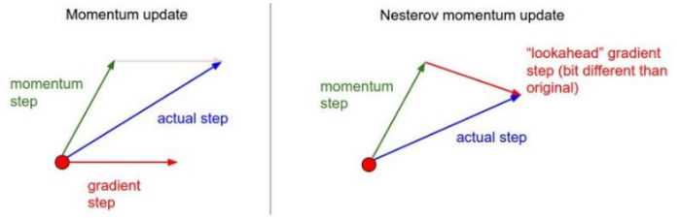
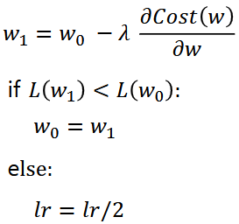
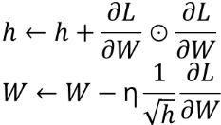

Deep learning(계속)
Batch Normalization
딥러닝 중간 레이어의 출력 정규화 ; 이전 레이어의 출력을 정규화해 학습
초기값에 상관X. N(β, γ^2)을 가지는 분포; 학습할수록 감마 베타의 오차가 작아짐
Optimizer : 학습중 모델의 가중치 업뎃 방식 결정; 성능 최적화
필요성 : SGD중 비효율적 학습경로 개선(업뎃 경로 과도하게 흔들림↓), 더 빠르고 효율적 해 수렴. 성능↑
Momentum : 모멘텀(관성)처럼 이전 방향이 현재 방향에 영향을 줌. α*m = 알파만큼 이전 모멘트 반영
Nesterov Momentum : 미래에 한스텝 움직일 예상 위치에서 경사 계산, 미래 경향성 고려
학습률 개선: 손실함수가 작아져서 개선 → 파라미터 갱신 손실함수 갱신X → 학습률/2
AdaGrad : Gradient의 제곱의 누적값 h를 파라미터마다 계산 → 벡터형태로 저장. 그레디언트의 크기가 클수록 학습률이 작아짐. 조기종료하는 경향.
RMSProp : AdaGrad의 단점 보완. 변화량의 제곱 누적 X. 지수 평균 → 최근 변화량이 중요 반영.
Adam optimizer : 모멘텀, RMSProp 방식 결합. 가장 널리/ 성능↑. Momentum에 의해 최적 경로로 가는 경로의 진동을 방해. 파라미터 벡터가 해로 가는 속도를 비슷하게 맞춰 해를 빠르게 수렴.
Batch normalization : 딥러닝 중간 레이어 정규화 & 이전 레이어 출력 정규화 학습 → 초기값에 상관X; X~N(β,γ²)를 가지는 분포 ; 학습할수록 γ,β 오차↓.
Optimizer : 모델의 가중치 업뎃 방식 결정, 성능 최적화. 왜? SGD중 비효율적 학습경로 개선(업뎃 경로가 과도하게 흔들림↓), 더 빠르고 효율적 수렴. 성능↑.
Momentum : 이전방향 → 현재 방향에 영향. , α만큼 반영
Nesterov momentum : 미래 한스텝 움직일 예상 위치서 경사 계산, 미래 경향성 고려
학습률 개선 : loss↓개선→ 파라갱신, 아니면? (학습률)*½
Adam : 모멘텀+RMSProp, momentum에 의해 경로 진동↓,파라 벡터가 해로 가는 속도 비슷하게. 빠른 수렴

Slide 3
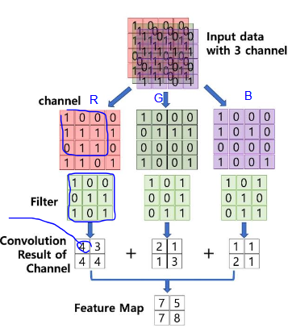
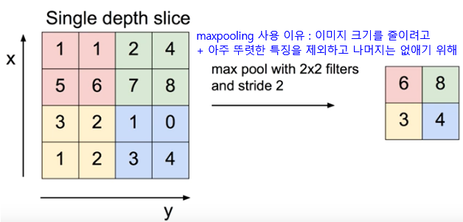
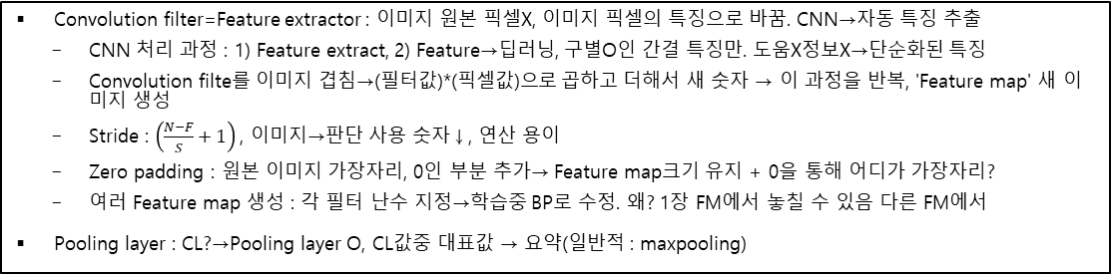
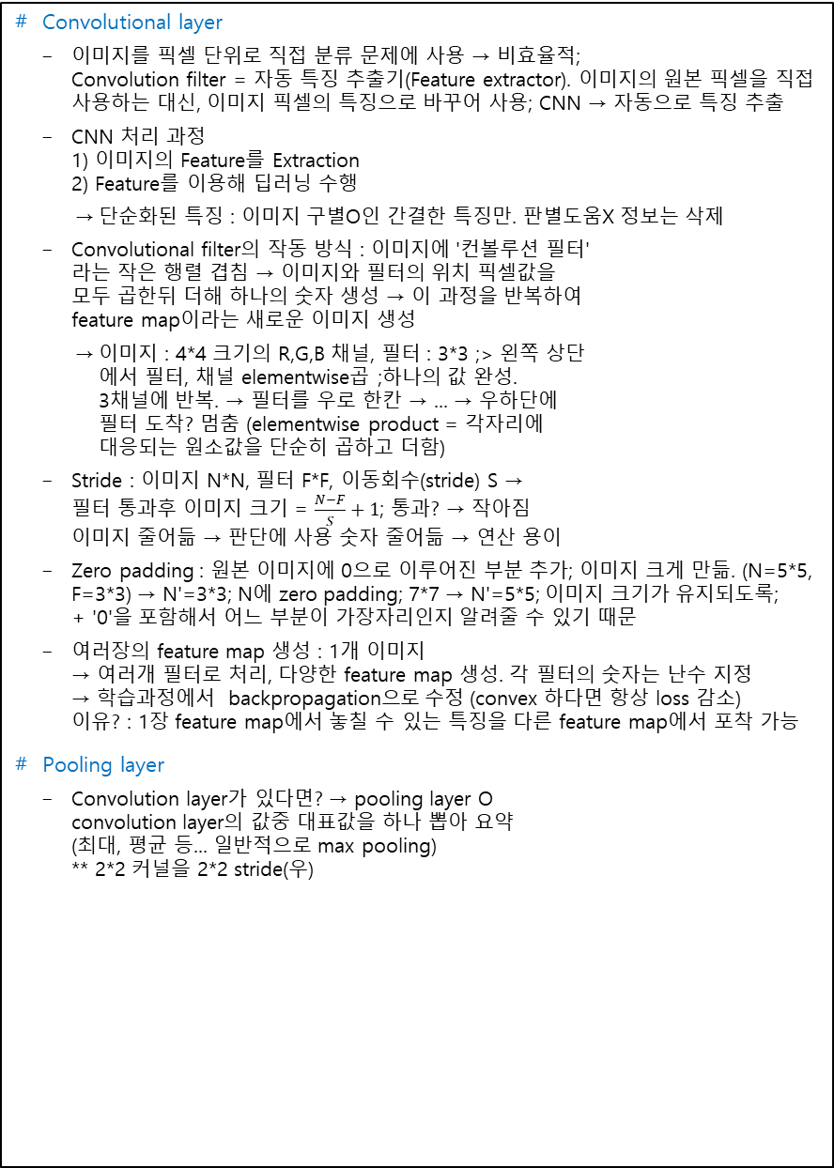
Convolutional Neural Network
Convolutional layer
이미지를 픽셀 단위로 직접 분류 문제에 사용 → 비효율적; Convolution filter = 자동 특징 추출기(Feature extractor). 이미지의 원본 픽셀을 직접사용하는 대신, 이미지 픽셀의 특징으로 바꾸어 사용; CNN → 자동으로 특징 추출
CNN 처리 과정 1) 이미지의 Feature를 Extraction 2) Feature를 이용해 딥러닝 수행
단순화된 특징 : 이미지 구별O인 간결한 특징만. 판별도움X 정보는 삭제
Convolutional filter의 작동 방식 : 이미지에 '컨볼루션 필터' 라는 작은 행렬 겹침 → 이미지와 필터의 위치 픽셀값을 모두 곱한뒤 더해 하나의 숫자 생성 → 이 과정을 반복하여 feature map이라는 새로운 이미지 생성
이미지 : 4*4 크기의 R,G,B 채널, 필터 : 3*3 ;> 왼쪽 상단 에서 필터, 채널 elementwise곱 ;하나의 값 완성. 3채널에 반복. → 필터를 우로 한칸 → ... → 우하단에 필터 도착? 멈춤 (elementwise product = 각자리에 대응되는 원소값을 단순히 곱하고 더함)
Stride : 이미지 N*N, 필터 F*F, 이동회수(stride) S → 필터 통과후 이미지 크기 = $\frac{N−F}{S}+1$; 통과? → 작아짐 이미지 줄어듦 → 판단에 사용 숫자 줄어듦 → 연산 용이
Zero padding : 원본 이미지에 0으로 이루어진 부분 추가; 이미지 크게 만듦. (N=5*5, F=3*3) → N'=3*3; N에 zero padding; 7*7 → N'=5*5; 이미지 크기가 유지되도록; + '0'을 포함해서 어느 부분이 가장자리인지 알려줄 수 있기 때문
여러장의 feature map 생성 : 1개 이미지 → 여러개 필터로 처리, 다양한 feature map 생성. 각 필터의 숫자는 난수 지정 → 학습과정에서 backpropagation으로 수정 (convex 하다면 항상 loss 감소) 이유? : 1장 feature map에서 놓칠 수 있는 특징을 다른 feature map에서 포착 가능
Pooling layer
Convolution layer가 있다면? → pooling layer O convolution layer의 값중 대표값을 하나 뽑아 요약 (최대, 평균 등... 일반적으로 max pooling) ** 2*2 커널을 2*2 stride(우)
Convolution filter=Feature extractor : 이미지 원본 픽셀X, 이미지 픽셀의 특징으로 바꿈. CNN→자동 특징 추출
CNN 처리 과정 : 1) Feature extract, 2) Feature→딥러닝, 구별O인 간결 특징만. 도움X정보X→단순화된 특징
Convolution filte를 이미지 겹침→(필터값)*(픽셀값)으로 곱하고 더해서 새 숫자 → 이 과정을 반복, 'Feature map' 새 이미지 생성
Stride : $\left(\frac{N−F}{S}+1\right)$, 이미지→판단 사용 숫자↓, 연산 용이
Zero padding : 원본 이미지 가장자리, 0인 부분 추가→ Feature map크기 유지 + 0을 통해 어디가 가장자리?
여러 Feature map 생성 : 각 필터 난수 지정→학습중 BP로 수정. 왜? 1장 FM에서 놓칠 수 있음 다른 FM에서
Pooling layer : CL?→Pooling layer O, CL값중 대표값 → 요약(일반적 : maxpooling)

Slide 4
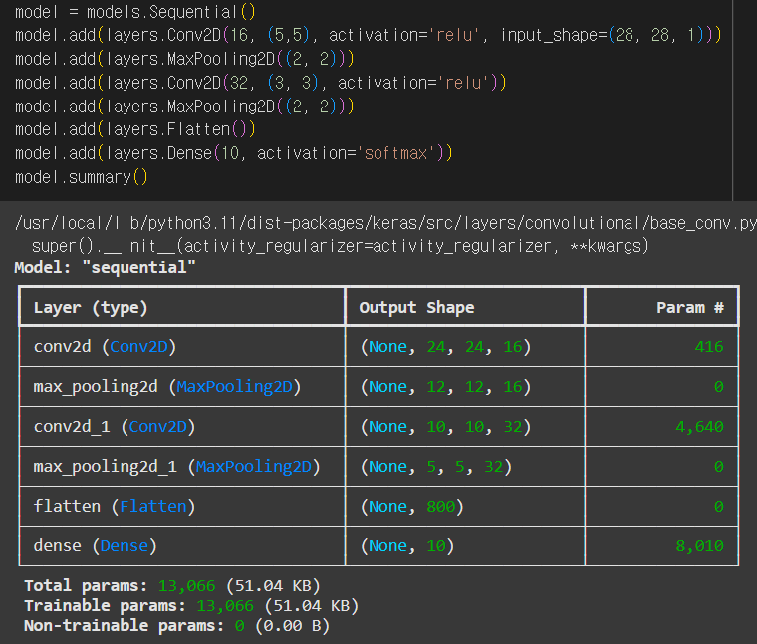
CNN - Mnist data
Mnist data에서 적용
입력 레이어 : 28*28*1 (1은 컬러X, 단색이미지란 뜻)
1번째 합성곱 레이어 :
5*5 합성곱 필터, 16개의 feature map 생성, Relu 활성화 함수 사용. Stride = 1; 파라미터수 : 416 = {5*5(필터크기)*1(입력채널)+1(바이어스)}*16(필터 수) 이미지 크기 : 28*28*1 → 24*24*16
1번째 max pooling 레이어 :
2*2 크기 풀링 필터, stride = 2; 24*24*16 → 12*12*16로 줄어듬
맥스풀링 레이어 → 파라미터 필요 X. 왜? 4개 숫자중 가장 큰거 하나만 선택 ok
2번째 합성곱 레이어 : 3*3 필터, 32개 feature map 생성, Relu; 파라미터 수 = (3*3*16+1) * 32 = 4640 이미지 크기 : 12*12*16 → 10*10*32
2번째 max pooling : 2*2 필터, stride = 2; 10*10*32 → 5*5*32; 파라미터 = 0
Flatten layer: Pooling 에서 5*5*32 feature map → 1개의 벡터로 펼침 : 5*5*32 = 800개 숫자; 파라미터 X
Dense layer : 800개 벡터 입력 → 10개의 뉴런으로 반환; 10개 뉴런 → 0~9까지 10개의 클래스; 출력층엔 softmax를 활용해 각 클래스에 속할 확률 계산
파라미터 수 = 800(입력 특징) * 10(출력 뉴런) + 10(bias) = 8010
총 파라미터 수 = 416 + 4640+ 8010 = 13066개 학습
1번째 CL : 5*5 CF, 16개 FM → param # = 416 = [(필터크기)*(채널)+(bias)]*(필터수); 크기:28*28*1 → 24*24*16
1번째 MP: 24*24*16→12*12*16, param # = 0; ∵4개중 큰 거 1개만
2번째 CL : 3*3 CF, 32 FM → param # = 4640 = [(3*3)*16+1]*16; 크기:12*12*16 → 10*10*32
2번째 MP: 10*10*32→5*5*32, param # = 0
Flatten layer : 5*5*32를 하나의 벡터로, 5*5*32→1*800
Dense layer : softmax : 1*800 → (입력 Feature)*(출력뉴런)+(bias)=800*10+10=8010
입력 layer : 28*28*1(컬러채널, 흑백)

Slide 5
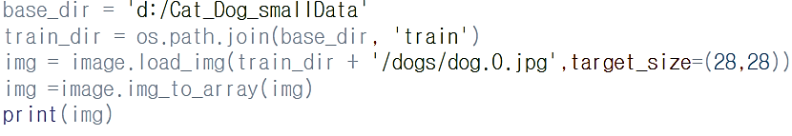
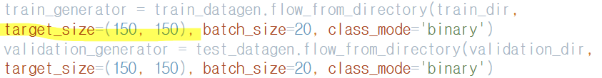

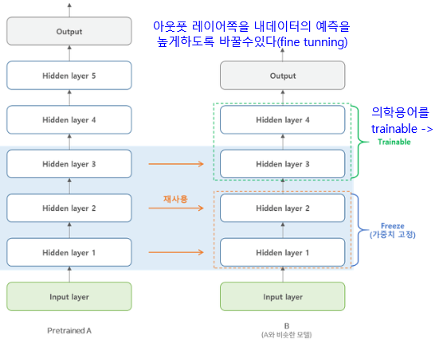
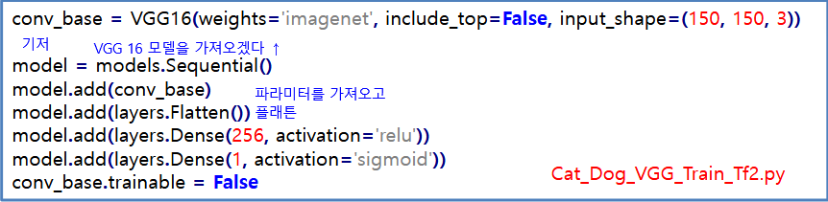
CIFAR10/ImageNet challenge/Transfer Learning
이미지 파일 → 행렬로 바꾸는 법, ImagegDataGenerator
크기에 상관없이 150*150; 1500*1500? GPU 감당X 15*15? 잘 못맞춤 150*150 & 배치사이즈 줄임 OK
배치 정규화와 규제(kernel Regularization)
배치 정규화 : 미니 배치 처리시 배치의 입력 데이터의 분포가 달라짐 → 학습할 때 해가 불안정하게 수렴 → 분포의 평균, 분산을 일정한 값으로 정규화
Kernel regularization : 레이어를 쌓을시 생기는 오버피팅을 방지; let 회귀방정식 모수 = 세타(베타와 동일) → 세타의 제곱 더함 → 파라미터 수 ↓
복잡하게 만들수록 람다항 커짐; 세타항을 너무 쓰지 않고도oss 최소화;
파라미터 수가 늘어날수록 더 잘맞춘다 → data set을 아예 외워버린다(=오버피팅)
해결 : 노드를 끈다(베타를 0으로) 어떤 노드를 끄는지? 학습으로 → 오버피팅을 방지하고 모델을 더 깊게 쌓을 수 있음
ImageNet challenge
VGGNet, GoogleNet, ResNet은 Transfer Learning에 주로 사용되는 Pre-trained CNN
Pre-trained : 미리 트레이닝 된 네트워크; 이미 공개된 버전 → 약간 커스터마이징
Transfer Learning
전이학습 : Pre-trained network를 계승해 해당 모델과 유사 문제 해결
CNN :Input layer → Convolution layer → Fully Connected layer → Output layer Convolution layer만 재사용. FC layer를 새로 구성 → convolution layer 학습 필요 리소스 절약
VGG16 사용 예 : Include_top : FC_layer 사용X conv_base.trainable : (학습 → VGG16 파라미터 바꿈?) → 전이학습에선 X
VGG 모형 자체가 완벽 → conv O, FC X, feature selection만 사용 안좋은 컴, data로 못맞출수도
왜? 컴터는 이미지를 그림X, 숫자로 표현.
+ 모델학습을 위해선 행렬/벡터로 입력 해야함
이미지→행렬 : 왜? 컴터는 이미지를 그림X, 숫자로 표현.+ 모델학습을 위해선 행렬/벡터로 입력 해야함
배치 정규화 : 미니배치→배치의 입력분포 달라짐→학습시 해가 불안정 수렴→ 분포의 평균, 분산을 정규화
Kernel regularization : ; 학습 데이터를 잘 맞추나 아예 외움: 오버피팅→ λ항이 커짐 → θ항을 많이 사용X & cost 최소화가 목표, 어떤θ를 지우는지는 θ=0으로 만들고 BP로 수정
Pre-trained network : 이미 트레이닝된 네트워크, 공개된 버전→ 커스터마이징
전이학습 : pre trained network를 계승. 해당 모델과 유사문제 해결. Convolution layer는 재사용, Fully connected layer만 fine tuning

Slide 6
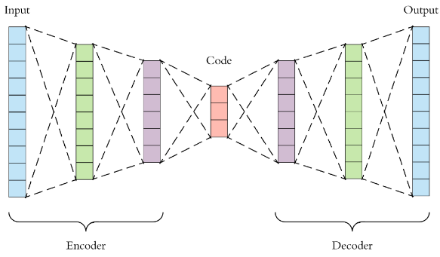
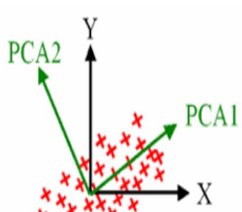
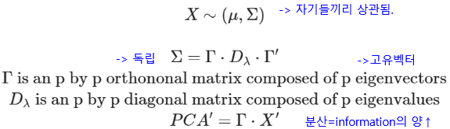
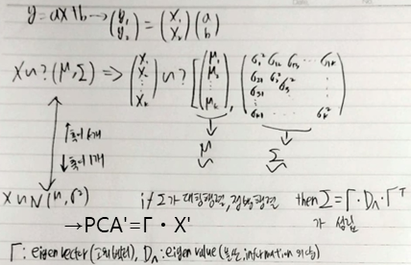
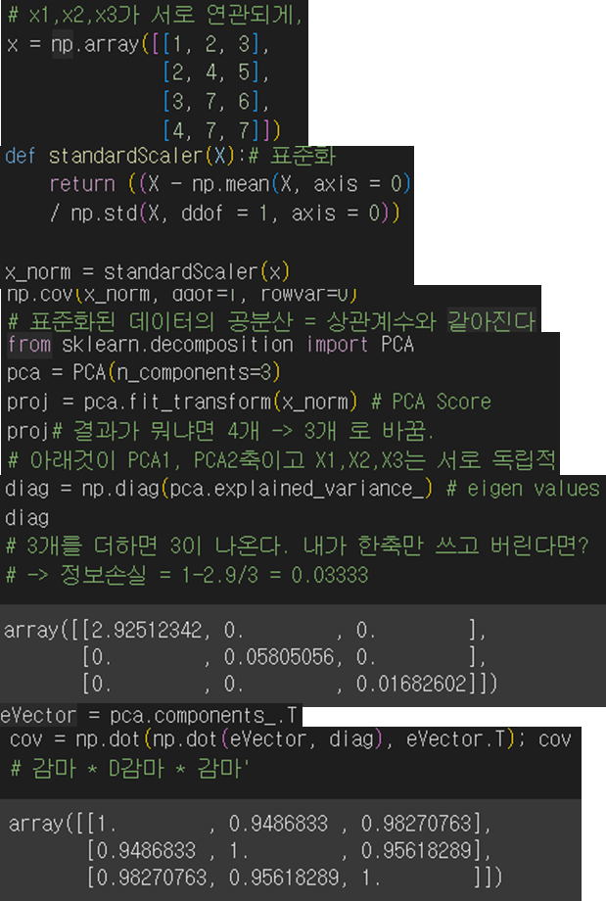
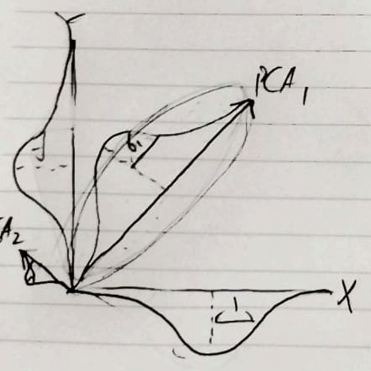
Auto Encoder
오토인코더
정의 : 입력데이터 → 저차원 코드로 압축(=인코더) + 이 코드를 다시 원본 데이터와 같은 차원으로 복원 (Decoder); 최대한 (입력데이터 = 출력데이터)가 목표
Input이 히든레이어를 통과했다가 재현. 암호화&복호화. PCA의 비선형버전 (활성함수는 무조건 비선형. 선형으로 딥하게 쌓아봐야 하나 쌓는것과 같음)
PCA(Principal Component Analysis)
다차원 변수의 상관관계를 사용해 차원을 축소; X = 복싱, Y = 마라톤 → PCA1 = 유산소 능력(공통요인), PCA2 = 그 외 실력에 영향을 주는 능력(고유영역)
PCA1만으로 충분히 많은 정보? → 불필요한 차원을 줄이기 가능(2D → 1D)
정규화가 됬음을 가정, X,Y 분포를 합치면 2 → PCA1,PCA2의 분포를 합치면 2. PCA1의 분포 > 1이면 PCA2의 분포 < 1 → 설명에 필요한 PCA1만 남기고 PCA2는 지워버림 → 불필요 차원 감소
PCA 예제 :
AE : 입력→저차원 코드 압축(=인코더) → 코드를 원본과 같은 차원 으로 복원(=디코더); 최대한 입력=출력 목표 PCA의 비선형 버전, 활성함수는 비선형 왜? 선형이면 하나만 쌓는것과 동일
PCA : 변수간 상관관계 → 차원축소. 공통/고유 영역에서 공통 →많은 설명? 고유 지움; 정규화를 가정, (X분포)=(Y분포)=1, 합=2 → (PCA1 분포)>1?, (PCA2 분포) <1 → PCA2 X. 불필 차원↓

Slide 7
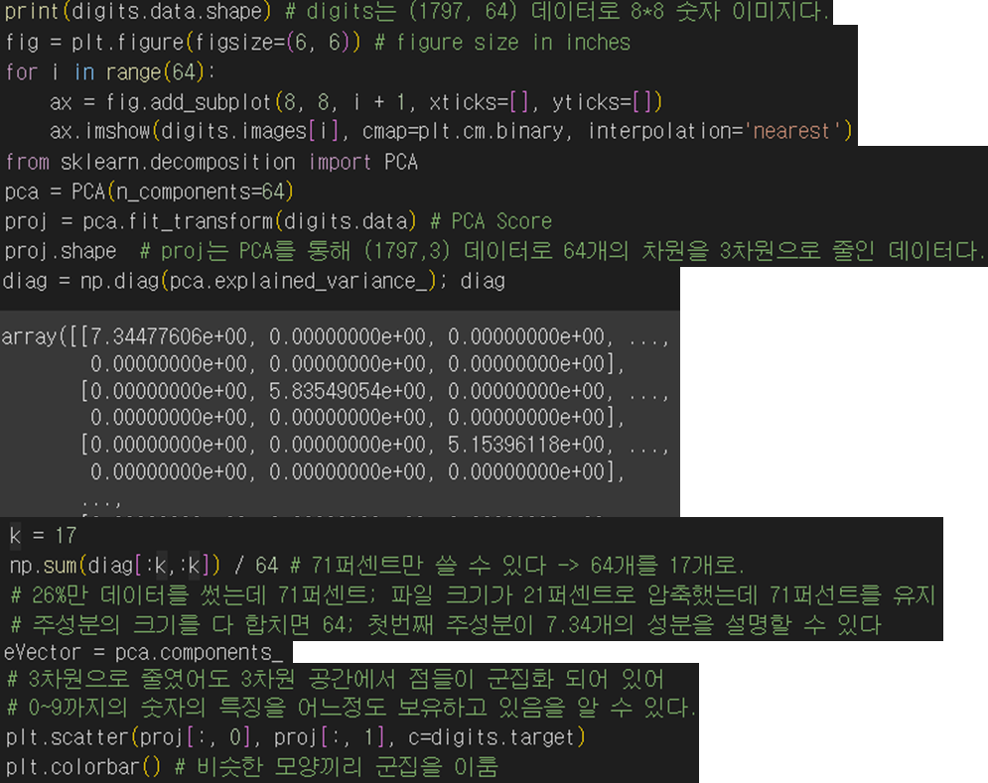
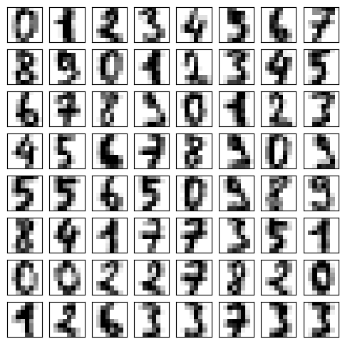
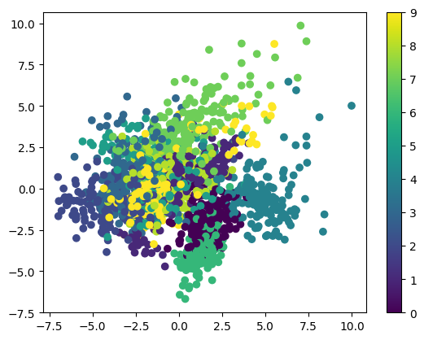

Auto Encoder(계속)
PCA - 8*8 숫자 이미지를 3차원으로 축소 예제
Noise Reduction
AE : 주성분 변환시 선형변환으로? 비선형이면서 잘설명 안되나?
Noise Reduction → 차원축소시 뚜렷하지 않은 특징 제거. 노이즈를 제거해야 latent layer 학습 가능
Flatten과 convolution 층을 사용한 AE → 노이즈 제거
Anomaly detection
AE는 정상신호를 복원. 비정상 신호를 복원? → 학습한적X, 복원률↓.(정상 신호(7→7)간에는 KL distance가 작음. 근데 비정상 신호(A→8)간엔 KLd 큼)
Colorization
AE를 이용해 그레이 이미지 → 컬러 이미지. 흑백 = 입력 → 컬러 = 출력 으로 학습 후 새로운 흑백? → 컬러; 단, 컬러복원X, 색칠하기
Image Search
AE의 좌측을 학습해 code의 가중값 확보. Decode를 제거한 모형으로 다음을 수행 1) 이미지 DB의 이미지를 Encoded 벡터로 만듦 → 2) 사용자의 이미지를 Encoded 벡터로 만듦 → 3) kNN 기법으로 유사도 측정, 가장 가까운 이미지?
Noise Reduction : 차원 축소시 뚜렷X 특징 제거, 노이즈X어야 latent layer 학습O. flatten+convolution AE → noise reduction
Anomaly detection : AE : 비정상 복?->학습X, 복원률↓, KLd↑↑
Colorization : 흑백→컬러 순으로 학습. 단, 컬러복원X. 색칠하기
Image search : AE incoder → code O, → 1) (DB 이미지 → Encoded 벡터) 2) (사용자 이미지→encoded 벡터) 3) KNN 기법. 유사도 측정. 가까운 이미지?

Slide 8

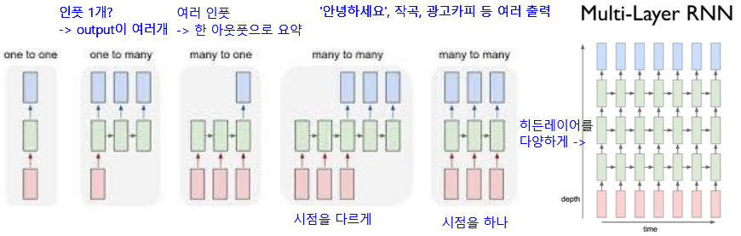
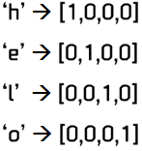
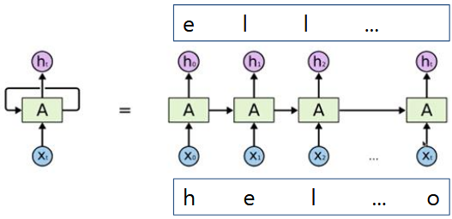

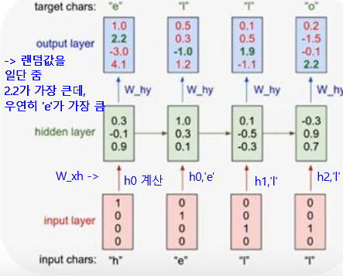
RNN(Recurrent Neural Network)
Recurrent Neural Network
Time Series Forecasting : 시간 흐름에 따라 순서O 데이터를 기반, 미래 예측; AR(autoregression model) : t시점 값은 t-1시점 값(자기자신)의 영향을 받음. 주가예측/자연어 처리등 시간이 중요한 분야 사용
RNN 정의 : 과거의 정보(ht-1)가 현재상태 결정에 영향을 주는 구조. 순환 : 과거의 자기값이 현재로 다시 피드백
HT = F(HT-1, XT) 형태에서, F에는 tanh같은 활성함수 사용. Whh,Wxh 모두 학습 가능파라미터
Yt는 모든 과거데이터(Y1...Yt-1)에 영향 O. 하지만 Yt-1 ... Y1 순으로 영향받음
여러 RNN 모델 : One to one : 한 입력→한 출력 'love'→'사랑'; 일대일 번역 One to many : 한 입력 → 여러 출력 이미지→해수욕장,가족,non-adult, ... Many to one : 여러 입력 → 한 출력 글/음성 내용 분석 → 하나로 요약 Many to many : 여러입력 → 여러입력; '안','녕'→'하','세','요'; 광고카피 등
Char RNN
목표 : hello 학습 : h→e, he→l, hel→l, hell→o
One-hot-encoding : 모델 학습? → 각 문자를 수치벡터로 치환
학습 과정 : 1) 먼저 h0값의 파라미터를 난수로 줌 2) 다음 ht(hidden layer) = tanh(W_hh*h_t-1 + W_xh * x_t) 3) h_t를 구했다면 W_hy*h_t = y_t를 구함 4) 그럼 yt를 이용해 yt+1을 구하고 ... 따라서 y0부터 결과까지 구함 5) 그 다음 각 초록색 값 들이 가장 커야 하는데 틀림 → loss 발생, backpropagation으로 Whh, Wxh, Why를 재조정 후 다시 학습
결과적으로 인간이 언어를 구사하는 것처럼 RNN모델도 수 많은 케이스 외우는 것 처럼 보임
Prediction 모델과 Generative AI의 차이점
Prediction : 학습한걸 대답; 같은 input? → 같은 output
캣독 : 뭘 줘도 캣/독으로, 연봉 : (연봉리스트 → 다음 연봉?) → 10명의 평균
Generative : 학습한 대답X; 학습 분포→새로운걸 생성; 같은 input?→다른 output
캣독 : 캣/독 아닐수도?; 연봉 : 이런 조건의 연봉도 있음 → 동일값을 줘도 다른값
TimeDistributed()
RNN 출력시 모든 output을 반영, many to many 출력. (앞틀? 중요, 뒤틀? 중요) ↔ many to one 방식 : 마지막 output 결과만 중요 (앞틀? X, 뒤틀? 중요)
Time series Forecasting : 시간O순서 데이터→미래예측 // AR : t시점 값→ t-1시점 값에 영향
RNN : 과거정보(h_(t-1))→ 현재상태 결정 영향. h_t=f(h_(t-1),x_t) = tanh(W_hh*h_(t-1)+W_xh*x_t); Y_(t-1)…Y_0순
Char CNN 과정 : (OHE)→h_0난수→(h_t→y_t=W_hy*h_t)→ … → 각 output layer의 loss를 BP로 조정
Prediction vs Generative : prediction : 학습한 대답. 같I→같O, GAI : 학 대답X, 분포→새 생성. 같I→다O
TimeDIstributed() : RNN 출→ 모든 Output 반영. Many to many ↔ many to one : 마지막 output만

Slide 9
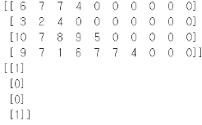
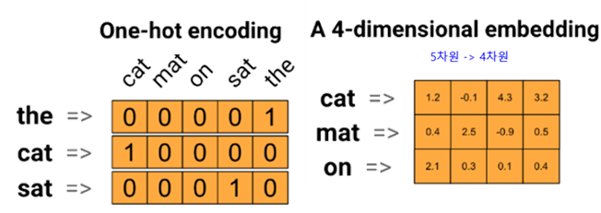

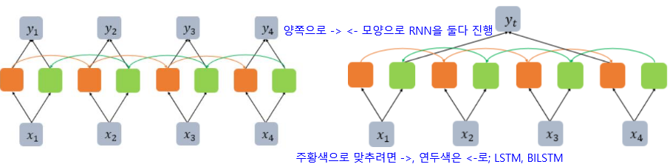
RNN(계속)
Many to one RNN
입력시 발생하는 문제 : g,o,o,d → 1; b,a,d → 0, w,o,r,s,e → 0, s,o, ,g,o,o,d → 1; 문제점? x_data의 길이가 다르다. → padding 사용
X_data가 긴게 들어올 수 있으니 일단 10칸을 비워둠 → 나중에 one hot encoding. 단, 6774000000에서 6 자체도 one hot encoding으로 10차원 벡터. 즉, 6774000000은 10 * 10 짜리 행렬
축소 임베딩 : one hot encoding의 차원을 줄여 차원의 저주(=입력 차원↑↑, 계산 효율성/성능↓) 해결. → 적은 차원으로 단어 표현 + 비슷한 의미 문장 임베딩 → 둘간 유사도 1에 가까움 (one-hot-encoding : 비슷한 단어들 서로 다른 취급 -(임베딩)> 유사도 1에 가까워짐), 임베딩 벡터간 코사인 유사도가 높기 때문. 모델이 단어간 의미적 관계/유사성 인지 OK
구현방법 : (CBOW)특정단어→주변단어 예측,(skip-gram)주변단어→특정단어 예측 (오토인코더 기반) AE 모델 중간의 프로젝션 벡터(잠재공간)를 임베딩 벡터로; ex) AE : 개 → 개; 늑대 → 늑대; 늑대, 개가 비슷한 projection layer. → 유사단어들이 인베딩 공간상 가까운 위치;
Long Short Term Memory(LSTM, 장단기 기억 신경망)
정의 : LSTM은 Rnn의 고질적 문제인 장기 의존성 해결 위해 고안. 필요성 : RNN은 직전시점의 정보에 큰 영향. But, 먼 과거 정보가 결정적 영향? Ex) I grew up in France, I speak fluent [French] → French를 맞추기 위함? France > fluent; fluent등 덜 중요? → 덜 입력. France 처럼 많이 중요? → 많이 입력
Forgot gate, input gate : 이전→다음 state 넘어갈때 적절히 forget; 너무 많은 hidden layer 방지 + 과거 중요 정보 선택적으로 가중↑ → RNN 더 깊게 가능
BiLSTM : 시퀀스를 정방향, 역방향으로 처리하는 LSTM 2개 사용 → 더 풍부한 문맥 정보 기반 예측
Many to one RNN : 입력시 발생 문제 : x_data 길이 다 다름→padding. 나중에 OHE; 6774000000→10*10 행렬
축소 임베딩 : ohe의 차원↓, 차원의 저주(=입력차원↑↑→계산효율/성능↓)해결→적은차원으로 단어표현 + 비슷한 의미 문장/단어 임베딩 → 둘간 유사도≒1 (ohe:(비슷?->다름)-(임베딩)→유사도≒1)→단어간 의미/관계
구현방법:(CBOW)특정단어-(예측)→주변단어, (skip-gram)주단→특단, AE:code=임베딩벡터→유사? 임공가깝
LSTM:(RNN문제:장단기 의존성 해걸 위함), (먼과거→결정적 영향?)→덜중?덜입. 많중?많입.
Forgot gate, input gate : 이전→다음 state시 적절 forget. Hidden layer↑↑X. 과거중요정보가중→RNN 깊
BiLSTM : 시퀀스를 정방향, 역방향으로 처리 LSTM 2개. 더 풍부 문맥정보 기반 예측.

Slide 10
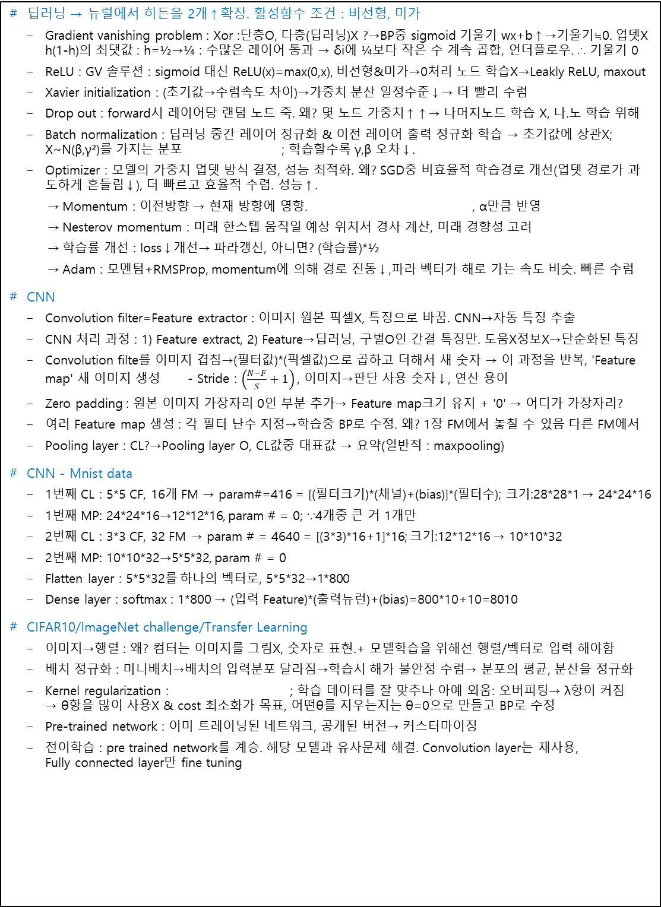
총정리
딥러닝 → 뉴럴에서 히든을 2개↑확장. 활성함수 조건 : 비선형, 미가
Gradient vanishing problem : Xor :단층O, 다층(딥러닝)X ?→BP중 sigmoid 기울기 wx+b↑→기울기≒0. 업뎃X h(1-h)의 최댓값 : h=½→¼ : 수많은 레이어 통과 → δi에 ¼보다 작은 수 계속 곱합, 언더플로우. ∴ 기울기 0
ReLU : GV 솔루션 : sigmoid 대신 ReLU(x)=max(0,x), 비선형&미가→0처리 노드 학습X→Leakly ReLU, maxout
Xavier initialization : (초기값→수렴속도 차이)→가중치 분산 일정수준↓→ 더 빨리 수렴
Drop out : forward시 레이어당 랜덤 노드 죽. 왜? 몇 노드 가중치↑↑→ 나머지노드 학습 X, 나.노 학습 위해
Batch normalization : 딥러닝 중간 레이어 정규화 & 이전 레이어 출력 정규화 학습 → 초기값에 상관X; X~N(β,γ²)를 가지는 분포 ; 학습할수록 γ,β 오차↓.
Optimizer : 모델의 가중치 업뎃 방식 결정, 성능 최적화. 왜? SGD중 비효율적 학습경로 개선(업뎃 경로가 과도하게 흔들림↓), 더 빠르고 효율적 수렴. 성능↑.
Momentum : 이전방향 → 현재 방향에 영향. , α만큼 반영
Nesterov momentum : 미래 한스텝 움직일 예상 위치서 경사 계산, 미래 경향성 고려
학습률 개선 : loss↓개선→ 파라갱신, 아니면? (학습률)*½
Adam : 모멘텀+RMSProp, momentum에 의해 경로 진동↓,파라 벡터가 해로 가는 속도 비슷. 빠른 수렴
CNN
Convolution filter=Feature extractor : 이미지 원본 픽셀X, 특징으로 바꿈. CNN→자동 특징 추출
CNN 처리 과정 : 1) Feature extract, 2) Feature→딥러닝, 구별O인 간결 특징만. 도움X정보X→단순화된 특징
Convolution filte를 이미지 겹침→(필터값)*(픽셀값)으로 곱하고 더해서 새 숫자 → 이 과정을 반복, 'Feature map' 새 이미지 생성 - Stride : $\left(\frac{N−F}{S}+1\right)$, 이미지→판단 사용 숫자↓, 연산 용이
Zero padding : 원본 이미지 가장자리 0인 부분 추가→ Feature map크기 유지 + '0' → 어디가 가장자리?
여러 Feature map 생성 : 각 필터 난수 지정→학습중 BP로 수정. 왜? 1장 FM에서 놓칠 수 있음 다른 FM에서
Pooling layer : CL?→Pooling layer O, CL값중 대표값 → 요약(일반적 : maxpooling)
CNN - Mnist data
1번째 CL : 5*5 CF, 16개 FM → param#=416 = [(필터크기)*(채널)+(bias)]*(필터수); 크기:28*28*1 → 24*24*16
1번째 MP: 24*24*16→12*12*16, param # = 0; ∵4개중 큰 거 1개만
2번째 CL : 3*3 CF, 32 FM → param # = 4640 = [(3*3)*16+1]*16; 크기:12*12*16 → 10*10*32
2번째 MP: 10*10*32→5*5*32, param # = 0
Flatten layer : 5*5*32를 하나의 벡터로, 5*5*32→1*800
Dense layer : softmax : 1*800 → (입력 Feature)*(출력뉴런)+(bias)=800*10+10=8010
CIFAR10/ImageNet challenge/Transfer Learning
이미지→행렬 : 왜? 컴터는 이미지를 그림X, 숫자로 표현.+ 모델학습을 위해선 행렬/벡터로 입력 해야함
배치 정규화 : 미니배치→배치의 입력분포 달라짐→학습시 해가 불안정 수렴→ 분포의 평균, 분산을 정규화
Kernel regularization : ; 학습 데이터를 잘 맞추나 아예 외움: 오버피팅→ λ항이 커짐 → θ항을 많이 사용X & cost 최소화가 목표, 어떤θ를 지우는지는 θ=0으로 만들고 BP로 수정
Pre-trained network : 이미 트레이닝된 네트워크, 공개된 버전→ 커스터마이징
전이학습 : pre trained network를 계승. 해당 모델과 유사문제 해결. Convolution layer는 재사용, Fully connected layer만 fine tuning

Slide 11
총정리(계속)
AE : 입력→저차원 코드 압축(=인코더) → 코드를 원본과 같은 차원 로 복원(=디코더);
최대한 입력=출력 목표.PCA의 비선형 버전, 활성함수는 비선형 왜? 선형이면 하나만 쌓는것과 동일
PCA : 변수간 상관관계 → 차원축소. 공통/고유 영역에서 공통 →많은 설명? 고유 지움; 정규화를 가정, (X분포)=(Y분포)=1, 합=2 → (PCA1 분포)>1?, (PCA2 분포) <1 → PCA2 X. 불필 차원↓
Noise Reduction : 차원 축소시 뚜렷X 특징 제거, 노이즈X어야 latent layer 학습O. flatten+convolution AE → noise reduction
Anomaly detection : AE : 비정상 복?->학습X, 복원률↓, KLd↑↑
Colorization : 흑백→컬러 순으로 학습. 단, 컬러복원X. 색칠하기
Image search : AE incoder → code O, → 1) (DB 이미지 → Encoded 벡터) 2) (사용자 이미지→encoded 벡터) 3) KNN 기법. 유사도 측정. 가까운 이미지?
RNN : 과거정보(h_(t-1))→ 현재상태(h_t) 결정 영향
Time series Forecasting : 시간O순서 데이터→미래예측 // AR : t시점 값→ t-1시점 값에 영향
h_t=f(h_(t-1),x_t) = tanh(W_hh*h_(t-1)+W_xh*x_t); Y_(t-1)…Y_0순
Char CNN 과정 : (OHE)→h_0난수→(h_t→y_t=W_hy*h_t)→ … → 각 output layer의 loss를 BP로 조정
Prediction vs Generative : prediction : 학습한 대답. 같I→같O, GAI : 학 대답X, 분포→새 생성. 같I→다O
TimeDIstributed() : RNN 출→ 모든 Output 반영. Many to many ↔ many to one : 마지막 output만
Many to one RNN : 입력시 발생 문제 : x_data 길이 다름→padding. 나중에 OHE; 6774000000→10*10 행렬
축소 임베딩 : ohe의 차원↓, 차원의 저주(=입력차원↑↑→계산효율/성능↓)해결→적은차원으로 단어표현 + 비슷 의미 문장/단어 임베딩 → 둘간 유사도≒1 (ohe:(비슷?->다름)-(임베딩)→유사도≒1)→단어간 의미/관계
구현:(CBOW)특정단어-(예측)→주변단어, (skip-gram)주단→특단, AE:code=임베딩벡터→유사? 임공가깝
LSTM:(RNN문제:장단기 의존성 해걸 위함), (먼과거→결정적 영향?)→덜중?덜입. 많중?많입.
Forgot gate, input gate : 이전→다음 state시 적절 forget. Hidden layer↑↑X. 과거중요정보가중→RNN 깊
BiLSTM : 시퀀스를 정방향, 역방향으로 처리 LSTM 2개. 더 풍부 문맥정보 기반 예측.

